Slide 1
بیماری های غیرواگیر در مردان
هفته سلامت مردان سال 99
دانشگاه علوم پزشکی تهران
واحد بیماری های غیرواگیر
دکتر صبا الوند
پزشک عمومی

Slide 2
عناوین مورد صحبت
سهم بیماری های غیرواگیر در فوتی ها
نگاهی به ریسک فاکتور بیماری های غیرواگیر در مردان در استان تهران
ریسک فاکتور های شایعتر بیماری های غیرواگیر در مردان
دلایل عدم پیروی از درمان بیماری های مزمن
برخی راه حل ها برای پیروی از درمان
بیماری های غیرواگیر شایعتر در مردان
مروری بر سرطان های شایع مردان

Slide 3
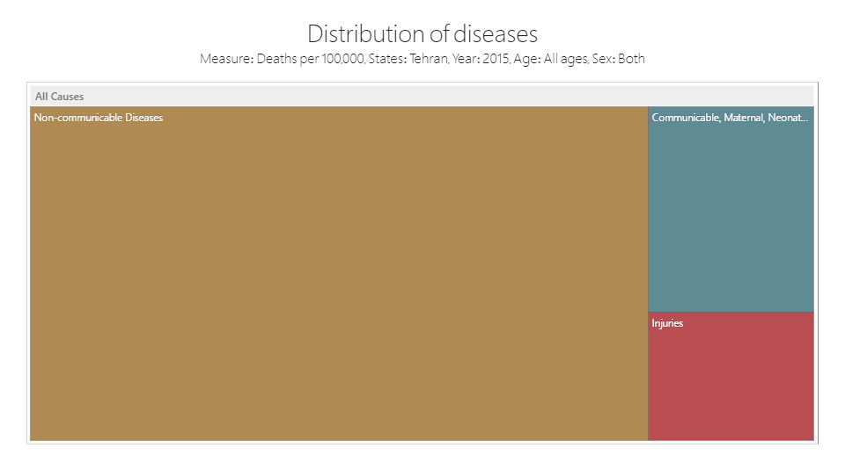
سهم بیماری های غیرواگیر در فوت

Slide 4
توزیع مرگ در استان تهران به تفکیک جنس از سال 1990 تا 2015

Slide 5
نگاهی به فکت شیت های استپس

Slide 8
چه اتفاقی برای مردان افتاده است که از بیماری های غیرواگیر بیشتر فوت میکنند؟
تمایل به اصلاح رژیم غذایی
تمایل به حفظ یا کاهش وزن
تصادفات
عدم آگاهی از دیابت و پایبندی به درمان
عدم آگاهی از پرفشاری خون و پایبندی به درمان
عدم آگاهی از کلسترول بالا و پایبندی به درمان
اضافه وزن
مصرف نامناسب نمک
مصرف سیگار

Slide 9
دلایل عدم پیروی از درمان بیماری های مزمن
فاکتور های مربوط به کادر درمان: نقص در دانش و مهارت کادر درمان، ارتباط کادر درمان با بیماران، عدم پیگیری مراجعات، نبود حمایت اجتماعی، ناتوان بودن کادر درمان در خصوص اموزش خود مراقبتی
فاکتور های مربوط به بیماری: بار منفی فرهنگی بیماری، شدت و پیشرفت بیماری، وجود بیماری های همراهی چون افسردگی
فاکتور های مربوط به درمان: دسترسی به درمان، پیچیدگی درمان، عوارض درمان
فاکتور های مربوط به بیمار: آگاهی، باور و تجربیات بیمار، انگیزه و احساس خود کار امدی بیمار در درمان بیماری، انتظارات غیرواقعی در رابطه با درمان و عواقب و عوارض بیماری

Slide 10
برخی راه حل ها
فاکتور های مربوط به کادر درمان: ارتقا دانش، مهارت های برقراری ارتباط، اموزش خود مراقبتی، . معرفی بیمار به انجمن های حمایتی
فاکتور های مربوط به بیماری: صحبت از امار ارقام بهبودی بیمار، شناسایی زودرس بیماریهای همچون افسردگی مخصوصا در مواقعی که بیمار رفتار های پر خطر دیگری دارد.
فاکتور های مربوط به درمان: ارایه خدمات همراه با در نظر گرقتن الویت ها و ارزش های بیمار و دخیل کردن بیمار برای تصمیم گیری
فاکتور های مربوط به بیمار: توضیح عواقب سر باز زدن از درمان، برقراری اعتماد بین بیمار و کادر درمان

Slide 11
بیماری های غیرواگیر شایع در مردان
بیماری های گوارشی: زخم معده، التهاب معده
بیماری های مغز و اعصاب: پارکسینون
بیماری های روان: مصرف مخدر ها
بیماری های کلیوی: نارسایی مزمن کلیه
سرطان ها: کنسر معده، حنجره، ریه، روده بزرگ، پروستات ، بیضه، مثانه
بیماری های قلبی: ایسکمی قلبی
بیماری های تنفسی : برونشیت مزمن، آسم
بیماری های کبدی: نارسایی کبد به علت هپاتیت بی، سی و الکلی

Slide 12
سرطان پروستات
علایم خطر:
احساس درد یا سوزش هنگام ادرار کردن یا انزال
تکرر ادرار بخصوص در شب
مشکل در توقف کردن ادرار
خون در ادرار یا مایع منی
روش های غربالگری:
آزمایش خون برای پروستات (PSA) به هیچ وجه برای افراد بی علامت نمیتواند تشخیص دهنده سرطان باشد.
تنها و تنها معاینه مقعدی پروستات کمک کننده است.

Slide 13
سرطان روده بزرگ
علایم خطر:
مهم مهم مهم مهم: کم خونی در بیماری که دلیلی برای کم خونی ندارد مثلا زن یائسه یا مردان که سابقه تالاسمی ندارند.
اگر کم خونی را حتی با کاهش وزن خفیف، بیحالی خفیف یا حتی هیچ علامت مشخصی دیدید: قطعا و یقینا ارجاع به پزشک داخلی
روش های غربالگری:
شروع غربالگری از 50 سالگی با کولونوسکوپی هر 10 سال یا FIT سالانه
اگر بیماری کمتر از 10 سال از عمرش باقیست یا بیش از 85 سال دارد، غربالگری انجام نشود.

Slide 14
سرطان مثانه
علایم خطر:
لخته خون در فردی که سابقه مصرف سیگار داشته: 100% ارجاع به اورولوژیست
میتواند همه علایم بزرگی پروستات را تقلید کند مثل سوزش ادرار، تکرر ادرار، سختی خروج ادرار، خون در ادرار. ولی اگر بیمارتان مصرف کننده سیگار است در ارجاعش درنگ نکنید.
روش های تشخیص:
آزمایش ادرار کمکی نمیکند. فقط و فقط با سیستوسکوپی

